Slide 1
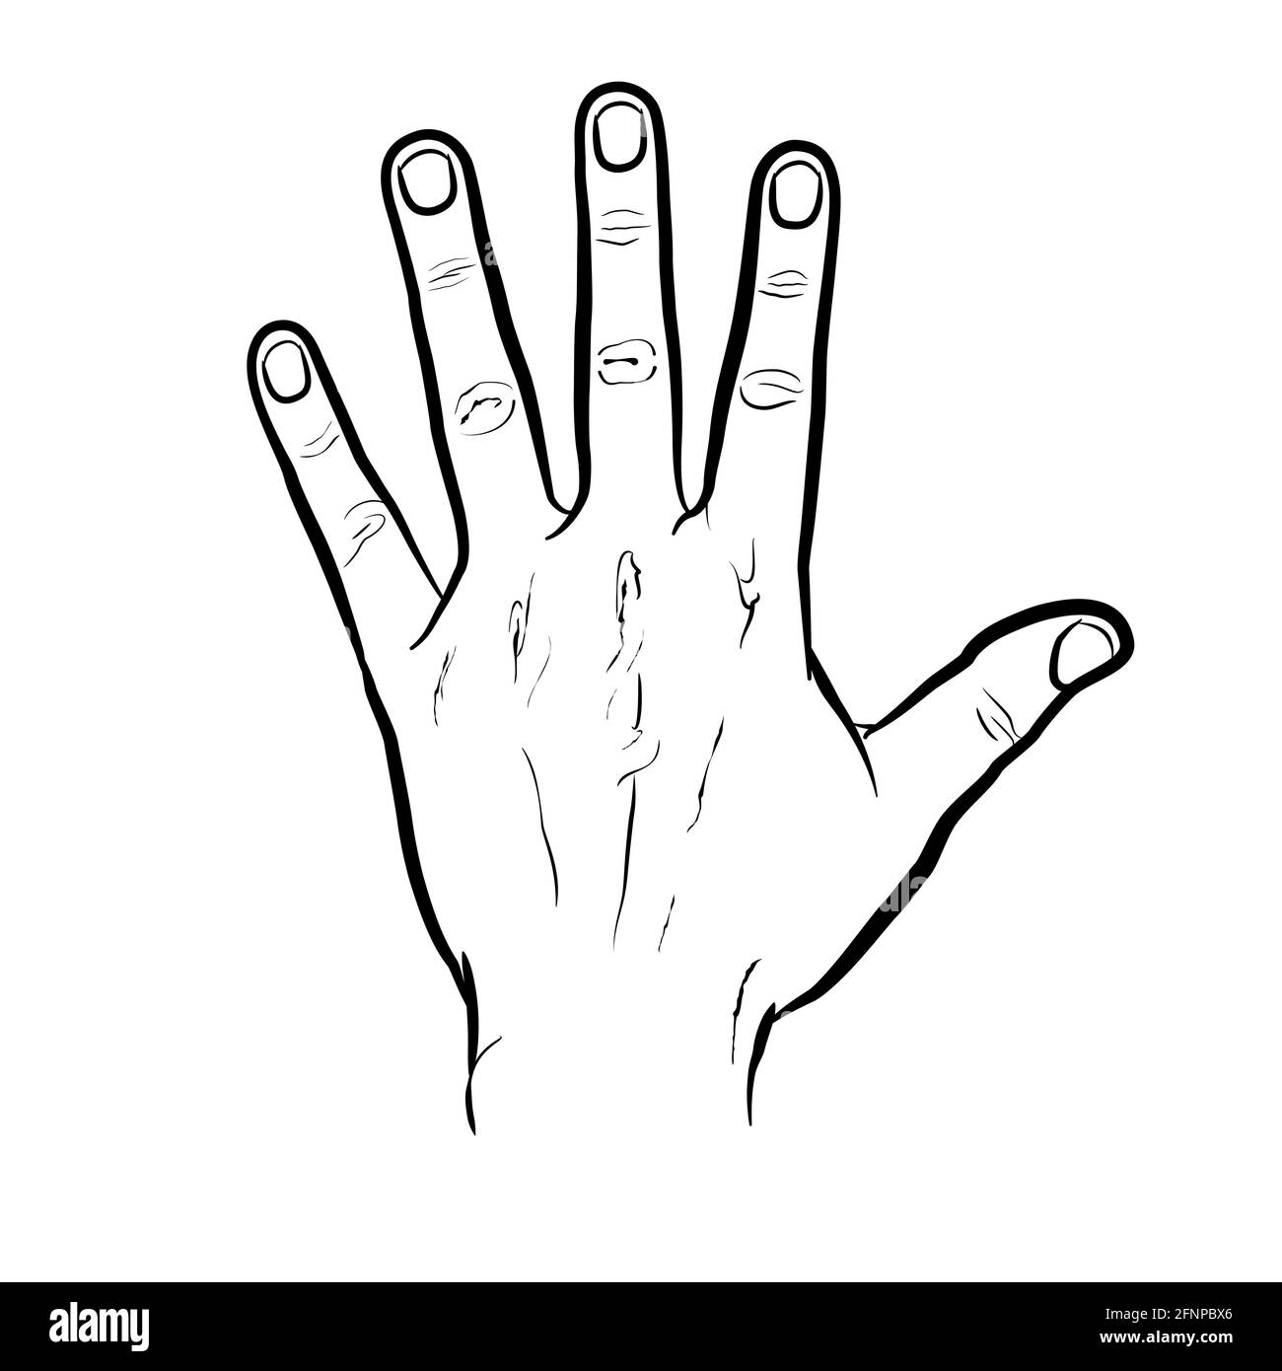
De hand Intervisiemethode

Slide 2
Duim Waar ben ik goed in?

Slide 3
Wijsvinger Waar wil je naar toe?

Slide 4
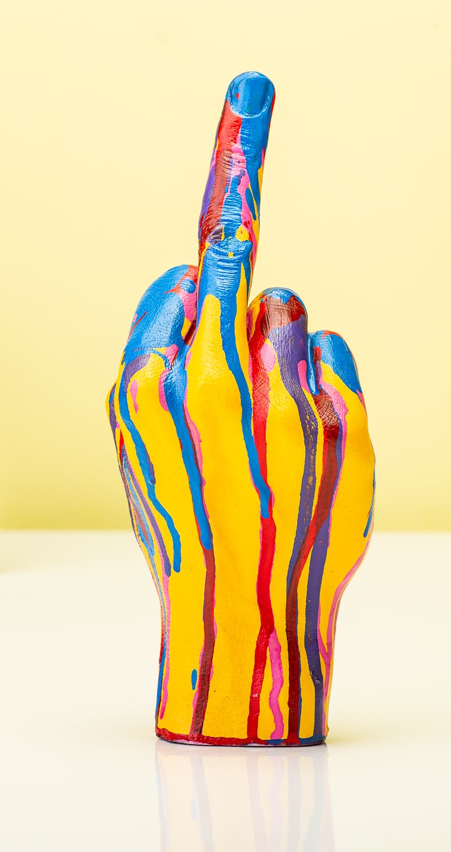
Middelvinger Waar baal ik van?

Slide 5
Ringvinger Waar ben ik trouw aan?

Slide 6
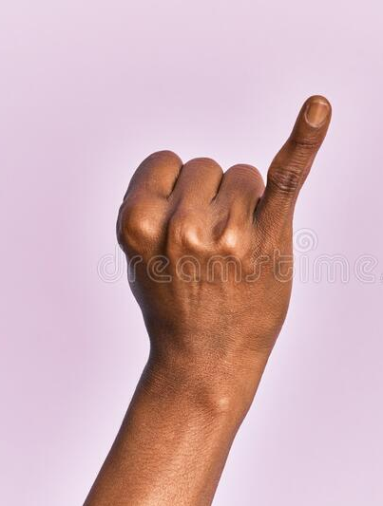
Pink Waar wil ik nog in groeien?

Slide 7
Waar baal ik van?
Waar ben ik trouw aan?
Waar wil ik naar toe?
Waar wil ik nog in groeien?
Waar ben ik goed in?

